Slide 1

2
18
算法第8组
汇报人：叶凯灵
黄雪茹
周子宜
许 力

Slide 2
叶凯灵
矩阵连乘(动态规划)

Slide 3
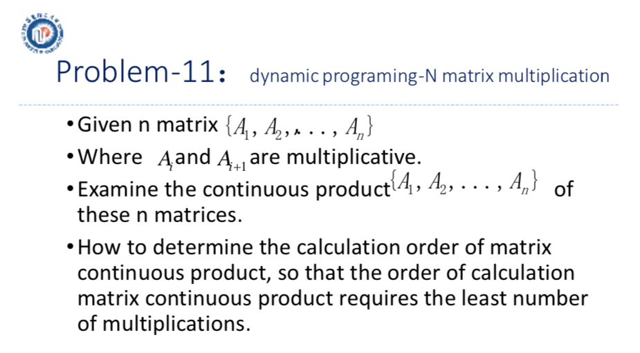

Slide 4
矩阵连乘
例：{A1，A2，A3}；
维数分别为10*100 , 100*5 , 5*50 按此顺序计算需要的次数((A1*A2)*A3):10*100*5+10*5*50=7500 (A1*(A2*A3)):10*5*50+10*100*50=75000
由于矩阵乘法满足结合律，故计算矩阵的连乘积可以有许多不同的计算次序。这种计算次序可以用加括号的方式来确定。

Slide 5
动态规划
1. 将大问题划分为具有相同特征的小问题；
2. 小问题之间往往相互联系；
3. 从小问题一步步求解大问题。
4. 适合求解最优解问题

Slide 6
矩阵连乘动态规划
关键是找出矩阵的最优子结构
m[i][j]存储矩阵连乘最优次数，避免重复计算，提高效率
当 i=j 时，单一矩阵，无需计算。m[i][j]=0，i=0,1，....n-1
当 i < j 时，利用最优子结构，计算m[i][j]。即寻找断开位置k(i <= k < j)，使得m[i][k] + m[k+1][j] + P_{i-1}*P_{k+1}*P_{j}最小。

Slide 7
黄雪茹
Floyd弗洛伊德算法

Slide 8
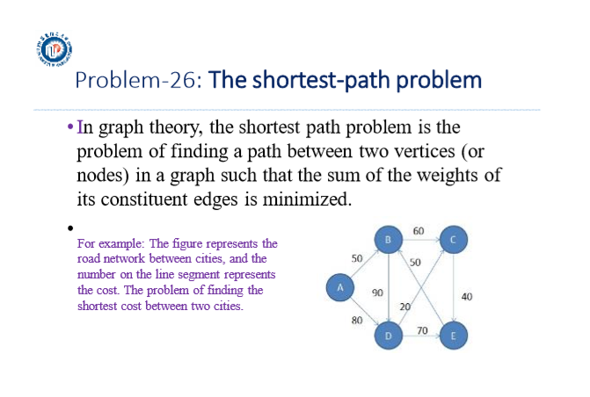

Slide 9
Floyd算法是一个经典的动态规划算法，用通俗的语言来描述的话，首先我们的目标是寻找从i到点j的最短路径。从任意节点i到任意节点j的最短路径不外乎2种可能，1是直接从i到j，2是从i经过若干个节点k到j。
它通过3重循环，k为中转点，i为起点，j为终点，循环比较D[i][j] 和 D[i][k] + D[k][j] 最小值，如果D[i][k] + D[j][w] 为更小值，则把D[i][k] + D[k][j] 覆盖保存在D[i][j]中。
弗洛伊德算法定义了两个二维矩阵：
（1）矩阵D记录顶点间的最小路径 例如D[0][3]= 10，说明顶点0 到 3 的最短路径为10；
（2）矩阵P记录顶点间最小路径中的中转点 例如P[0][3]= 1 说明，0 到 3的最短路径轨迹为：0 -> 1 -> 3。

Slide 10
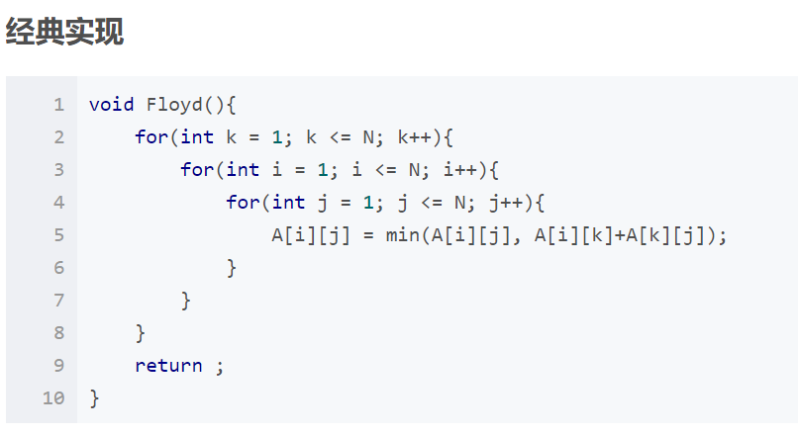
复杂度分析：三重循环，时间复杂度为O(n^3);

Slide 11
优化
利用矩阵的对称性
只使用矩阵的下三角
跳过不存在的路径
尽量避免调用数学函数

Slide 12
应用
Floyd算法适用于APSP(All Pairs Shortest Paths，多源最短路径)，是一种动态规划算法，稠密图效果最佳，边权可正可负。此算法简单有效，由于三重循环结构紧凑，对于稠密图，效率要高于执行|V|次Dijkstra算法，也要高于执行|V|次SPFA算法。
优点：容易理解，可以算出任意两个节点之间的最短距离，代码编写简单。
缺点：时间复杂度比较高，不适合计算大量数据。

Slide 13
周子宜
Dijkstra算法及其堆优化

Slide 14
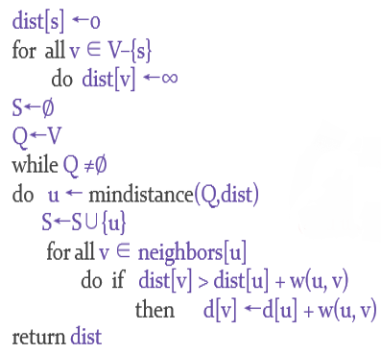
Dijkstra算法—基本思路
把图中顶点集合V分成两组：
1.已求出最短路径的顶点集合S
2.其余未确定最短路径的顶点集合Q
每轮找出Q中离源点最近的一个顶点加入S，并更新源点到各点的最短距离。同时用一个数组记录各顶点在路径上的前一个顶点。
属于一种贪心策略。

Slide 15
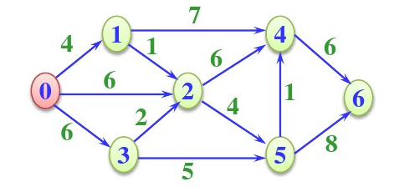
Dijkstra算法—一个实例
S Q 源点到各点的距离
{0} {1,2,3,4,5,6} {0,4,6, 6,INF,INF,INF}
{0,1*} {2,3,4,5,6} {0,4,5*,6,11*,INF,INF}
{0,1,2*} {3,4,5,6} {0,4,5, 6,11, 9*, INF}
{0,1,2,3*} {4,5,6} {0,4,5, 6,11, 9, INF}
{0,1,2,3,5*} {4,6} {0,4,5, 6,10*,9, 17*}
{0,1,2,3,5,4*} {6} {0,4,5, 6,10, 9, 16*}
{0,1,2,3,5,4,6*} {} {0,4,5, 6,10, 9, 16}

Slide 16
Dijkstra算法—时间复杂度
设图中共有V个顶点
1.大循环要将所有顶点都加入集合一次，即V次。
2.每轮循环寻找“不在S中且到源点距离最小的点”需要 O(V)
3.接着更新该点所有邻接点（最多V个）对应的距离，也需要 O(V)
所以整体时间复杂度为 O(V×(V+V))=O(V²)。
大部分时间花在2，如果是稀疏图效果更差。所以希望采取某种方式加快这个查找过程—小根堆。

Slide 17
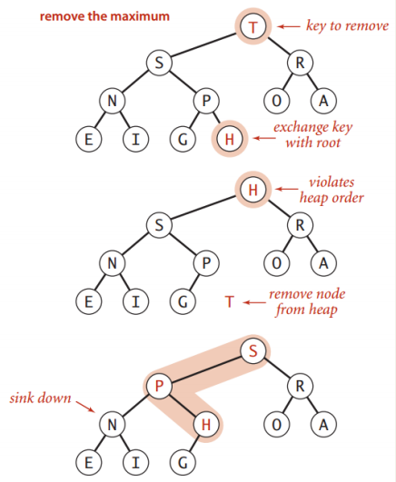
堆优化Dijkstra算法—引入二叉堆
小根堆的一些性质：
1.堆是一棵完全二叉树
2.堆的任意结点小于其后裔，所以取最小元素（在堆顶）只需O(1)
3.堆在插入和弹出元素时分别需要“上浮”和“下沉”以保持堆的性质，均需要O(logN)
因此只要将图的顶点按“到源点的距离”构建为小根堆，就可以避免内层循环中的线性查找时间，降低整体的时间复杂度。

Slide 18
堆优化Dijkstra算法—基本思路
1 初始化距离，除了源点为0之外到各点的距离都设为INF
2 将源点压入堆
3 堆非空时循环：
3.1 从堆中弹出一个顶点，如果被访问过则continue
3.2 将该顶点设为已访问
3.3 考察该点的所有相邻点：
若满足三角不等式且未被访问过，则压入堆并更新距离
一些细节：
1.顶点由编号指定，但堆按照距离构建，所以定义一个<顶点，距离>结构，重载其“<”运算符用于建堆
2.整体上类似BFS只不过队列变为堆，而堆中的顶点可能已被访问过

Slide 19
堆优化Dijkstra算法—时间复杂度
设图中有V个顶点和E条边
1.大循环中每个点可能不止一次进堆，最多E次（E>V时）
2.小循环中弹出最近顶点只要O(1)
3.小循环中将某顶点的邻接点压入堆，最多V个，故用时O(logV)
综上，整体复杂度O(E*logV),要好于原来的O(V²)，尤其是对于稀疏图即V>>E的情况。

Slide 20
堆优化Dijkstra算法—具体实现
基本算法：
1.图用临界矩阵表示
2.判断顶点是否被访问的向量visited[]
3.记录源点到其它顶点距离的向量dist[]
4.记录各顶点在最短路径中的前一个顶点的向量previous[]
5.从终点开始，根据previous中的值循环得到反向路径
堆优化：
1.记录<顶点，到源点距离>值对的结构vertex
2.重载vertex的运算符使它能用于建堆
3.list->heap

Slide 21
许力
Bellman-ford算法

Slide 22
Bellman-Ford 算法采用动态规划（Dynamic Programming）进行设计，实现的时间复杂度为 O(V*E)，其中 V 为顶点数量，E 为边的数量。
Bellman-Ford 算法描述：
创建源顶点 v 到图中所有顶点的距离的集合 distSet，为图中的所有顶点指定一个距离值，初始均为 Infinite，源顶点距离为 0；
计算最短路径，执行 V - 1 次遍历；
对于图中的每条边：如果起点 u 的距离 d 加上边的权值 w 小于终点 v 的距离 d，则更新终点 v 的距离值 d；
检测图中是否有负权边形成了环，遍历图中的所有边，计算 u 至 v 的距离，如果对于 v 存在更小的距离，则说明存在环；

Slide 23
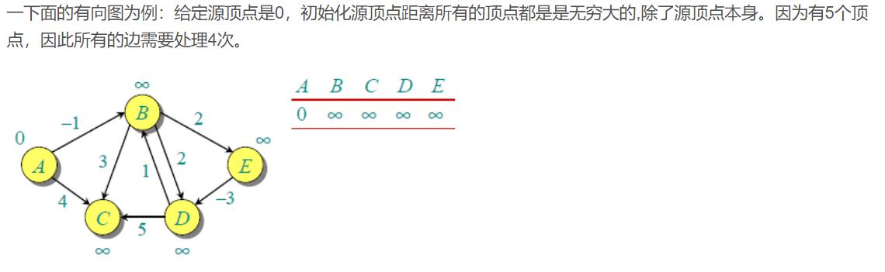

Slide 24
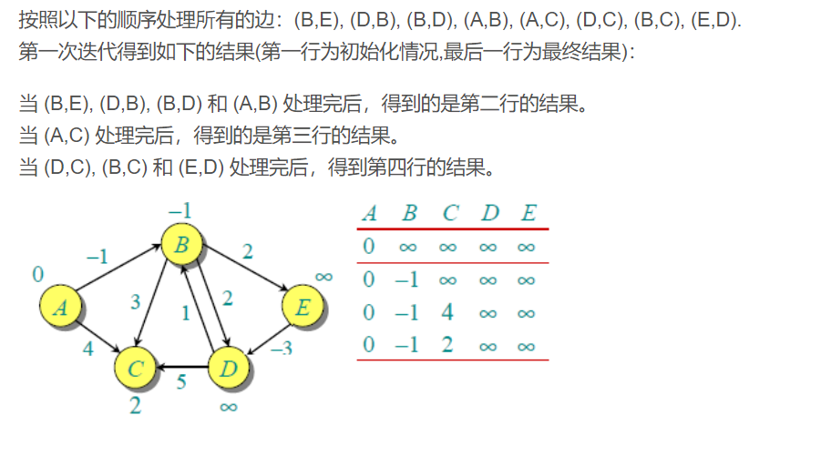

Slide 25
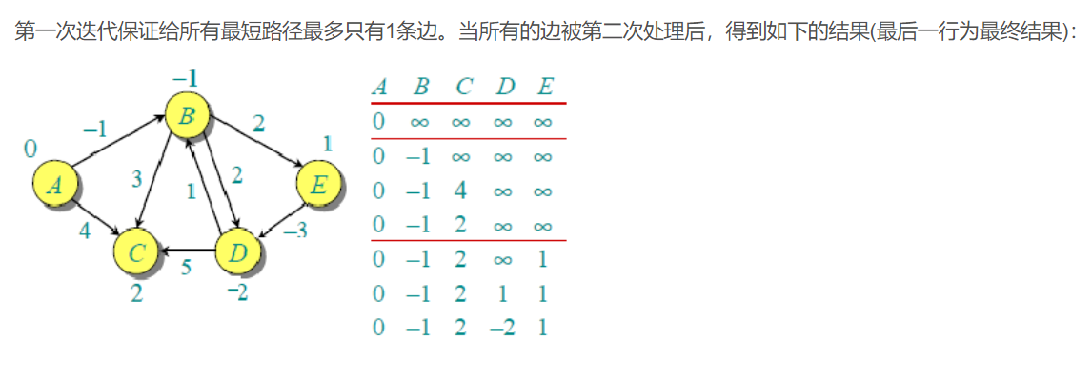

Slide 26
2
18
谢谢

